Slide 1
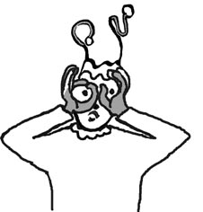
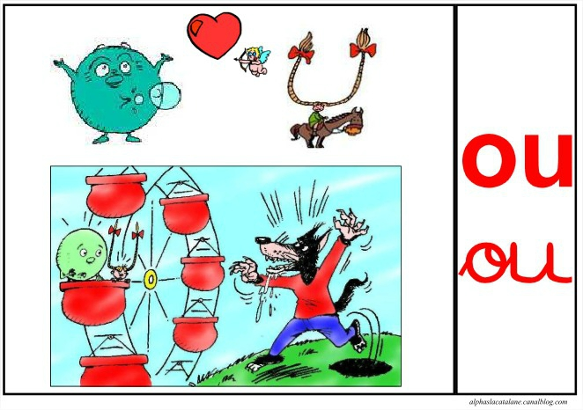

Slide 2
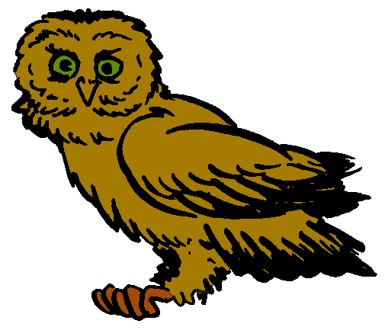
hi
bou
hibou
Un hibou – le hibou

Slide 3
bou
le
boule
Une boule – la boule

Slide 4
lou
pe
loupe
Une loupe – la loupe

Slide 5
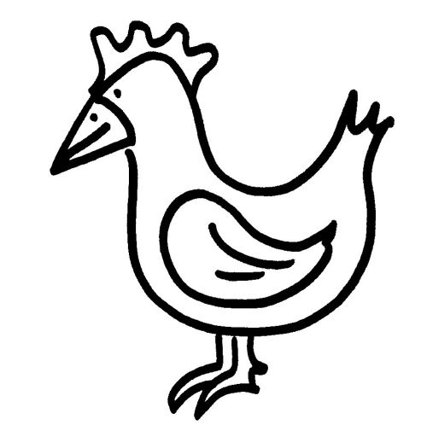
pou
le
poule
Une poule – la poule

Slide 6
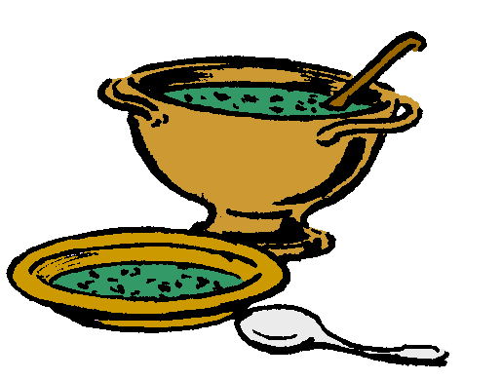
sou
pe
soupe
Une soupe – la soupe

Slide 7
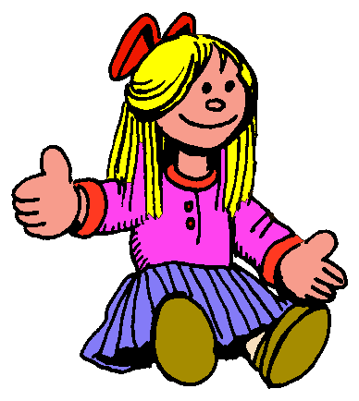
pou
pé
poupée
Une poupée – la poupée

Slide 8
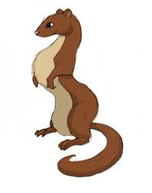
lou
tre
loutre
Une loutre – la loutre

Slide 9
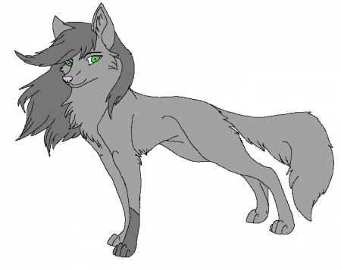
lou
ve
louve
Une louve – la louve

Slide 10
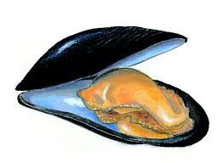
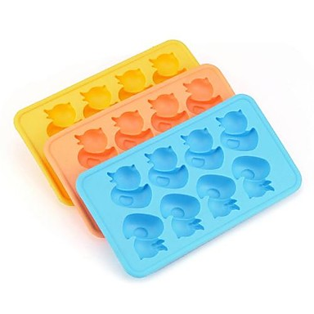
mou
le
moule
Une moule
la moule
Un moule
le moule

Slide 11
bou
so
le
boussole
Une boussole – la boussole

Slide 12
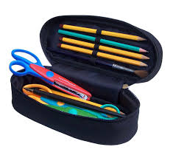
trou
se
trousse
Une trousse – la trousse

Slide 13
sou
ri
re
sourire
Un sourire – le sourire

Slide 14
tour
ne
vis
tournevis
Un tournevis – le tournevis

Slide 15
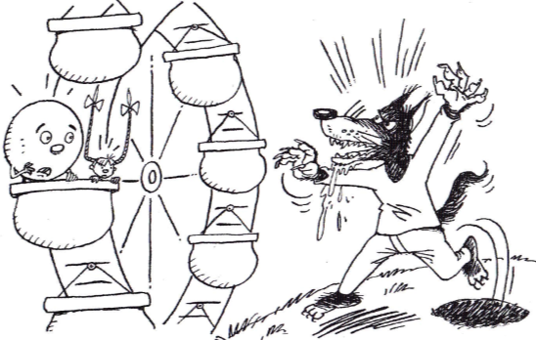

Slide 16
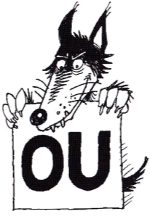
Monsieur O et Mademoiselle U font les fous dans une grande roue.
Ils jouent à imiter le méchant loup et crient : « ouh ! ouh ! »
Tout à coup, un méchant loup sort de son trou en poussant un grand « ouh »
Quelle frousse !

Slide 17
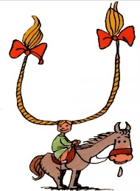
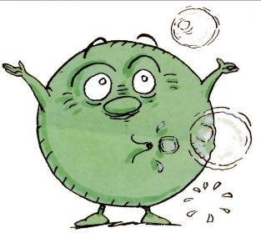
Où es-tu ? Mademoiselle U ?
Où es-tu ?

Slide 18
Mademoiselle U joue à cache-cache avec Monsieur O.
Aujourd’hui, c’est Mademoiselle U qui se cache et Monsieur O cherche partout : pas de Mademoiselle U.
Il crie « Où es-tu ? Mademoiselle U ? Où es-tu ? » Toujours pas de réponse.
Tout à coup, Monsieur O entend un bruit sous un coussin.
Youpi ! Monsieur O a trouvé Mademoiselle U.
Alors, ils se donnent la main en chantant : « Où, où, où es-tu ? Où, où, où es-tu ? »
Et depuis ce jour, si Monsieur O donne la main à Mademoiselle U, on entend : « Ou, ou, ou, les amoureux ! ».

